Slide 1
Консультация для родителей.
На тему:
«О пользе осенних прогулок с детьми старшего дошкольного возраста»
Подготовили:
Воспитатели старшей группы
Суворова Е. М.
Гусева Н.Н.

Slide 2
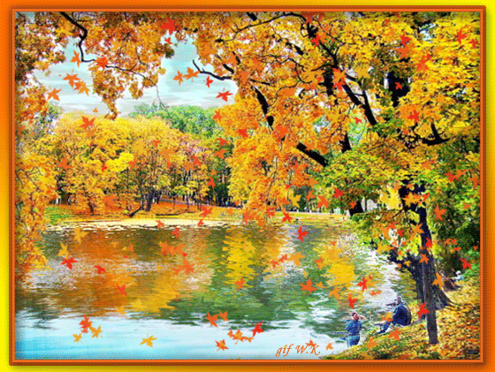
Осень – одно из благоприятных времён года во всестороннем развитии личности ребёнка дошкольника, развитии его наблюдательности за изменениями происходящими в природе с приходом осени.

Slide 3
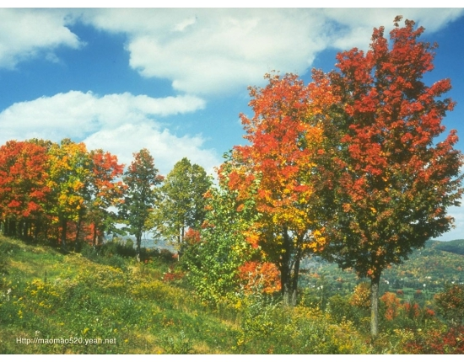
Выходя на прогулку с приходом осени обратите внимание ребёнка, что в начале осени небо ясное с небольшими облаками, воздух прозрачный. Солнце яркое, световой день ещё продолжителен, но произошли небольшие перемены в температурном режиме.

Slide 4
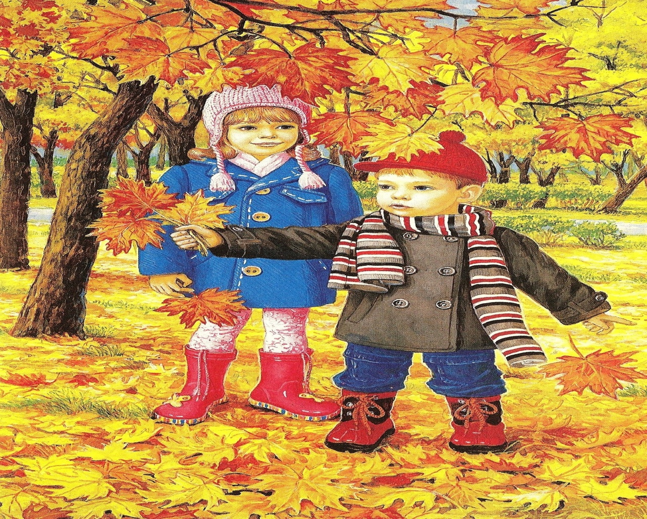
Обратите внимание детей, что в середине осени птиц стало меньше они покинули родные края и улетели на юг, остаются только зимующие, исчезают насекомые. Начинается осенний листопад.
В этом возрасте дети могут не только любоваться красотой осеннего листопада, но им следует объяснять о значении листопада.

Slide 5
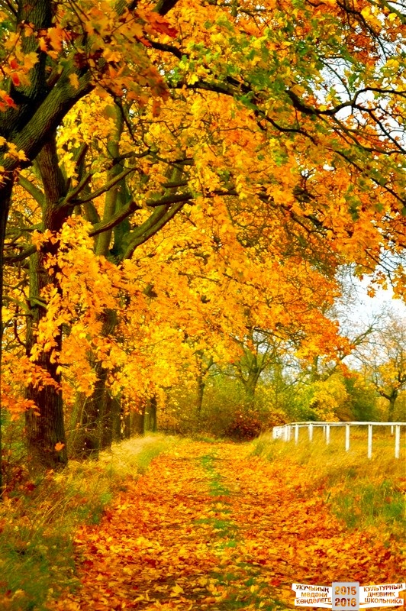
Опадая листья оберегают деревья от потери влаги и замерзания, предотвращают обламывание веток во время сильных ветров и снегопадов. Кроме того, опавшие листья защищают корни дерева: укрывая землю сплошным ковром, они оберегают их тем самым от морозов.

Slide 6
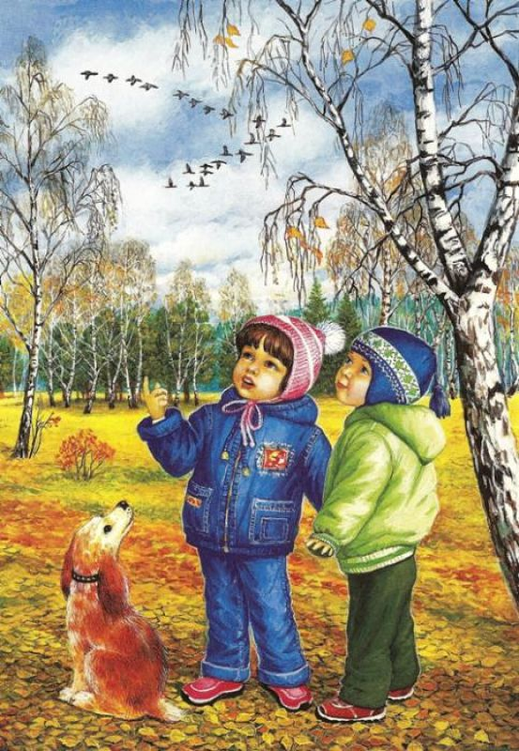
К концу осени обращаем внимание ребёнка – небо серое, часто в тучах, идут дожди, день стал короче, дуют холодные ветра.

Slide 7
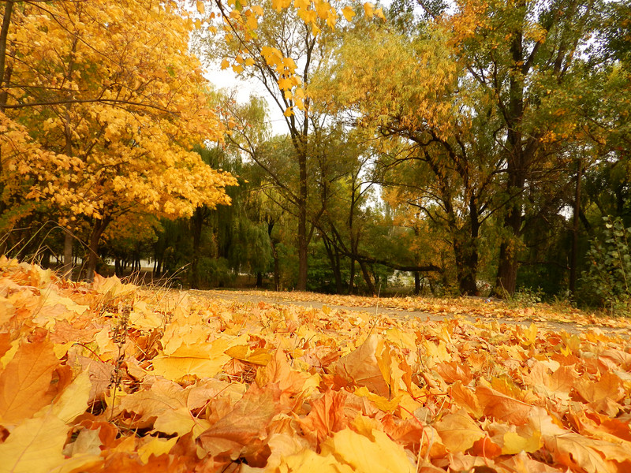
Прогуливаясь и наблюдая с детьми за изменениями в природе, не забывайте развивать и обогащать речь своих детей прилагательными. Предлагайте им характеризовать состояние погоды (пасмурная, дождливая, холодная и т.д.), описывать красоту осени (золотая ,багряная, печальная, пышная и т. д.).
В этих же целях хорошо зачитывать отрывки из соответствующих стихотворений и загадывать загадки о явлениях природы.

Slide 8
Приложение

Slide 9
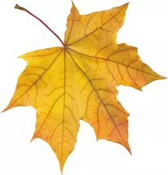
Октябрь
Вот на ветке лист кленовый,
Нынче он совсем как новый.
Весь румяный, золотой.
Ты куда, листок? Постой.
В. Берестов.

Slide 10
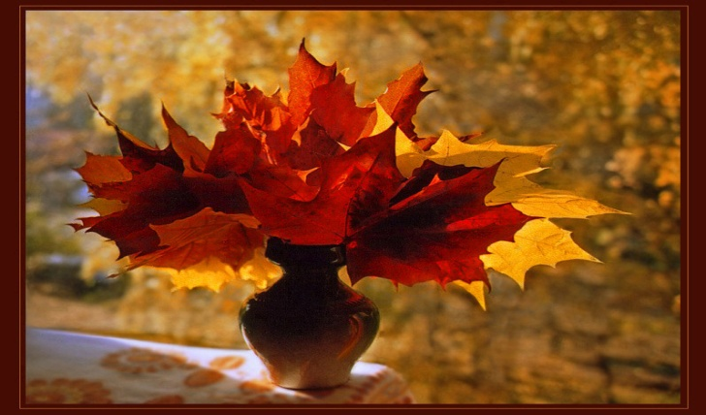
Осень (отрывок)
Падают, падают листья-
В нашем саду листопад
Желтые, красные листья
По ветру вьются, летят
Птицы на юг улетают-
Гуси, грачи, журавли
Вот уж последняя стая
Крыльями машет вдали.
М. Ивенсен.

